Slide 1
第四章 反渗透

Slide 2
反渗透−−Reverse Osmosis
反渗透技术的发展历程
1748年，Abble Nollet 发现水能自然地扩散到装有酒精溶液的猪膀胱内，首次揭示了膜分离现象。
20世纪20年代，Van’t Hoff和J.W.Gibbs建立了完整的稀溶液理论，并揭示了渗透压与其他热力学性能之间的关系，为渗透现象的研究奠定了理论基础。
1953年在美国弗洛里达大学首先发现醋酸纤维素类膜具有良好的半透性为标志，反渗透技术迅速从实验室走向工业应用。

Slide 3
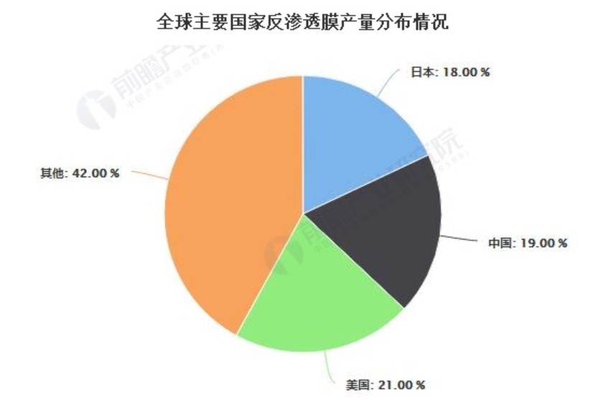
反渗透−−Reverse Osmosis
中国反渗透技术的发展历程
我国反渗透技术的研究始于1965年，中国海洋大学化学系在国内最先进行海水淡化反渗透膜研究。
20世纪70年代我国进行了中空纤维和卷式反渗透元件的研究，80年代实现了工业化。
十一五期间，我国自主研发的反渗
透膜元件开始用于万吨级示范工程。

Slide 4
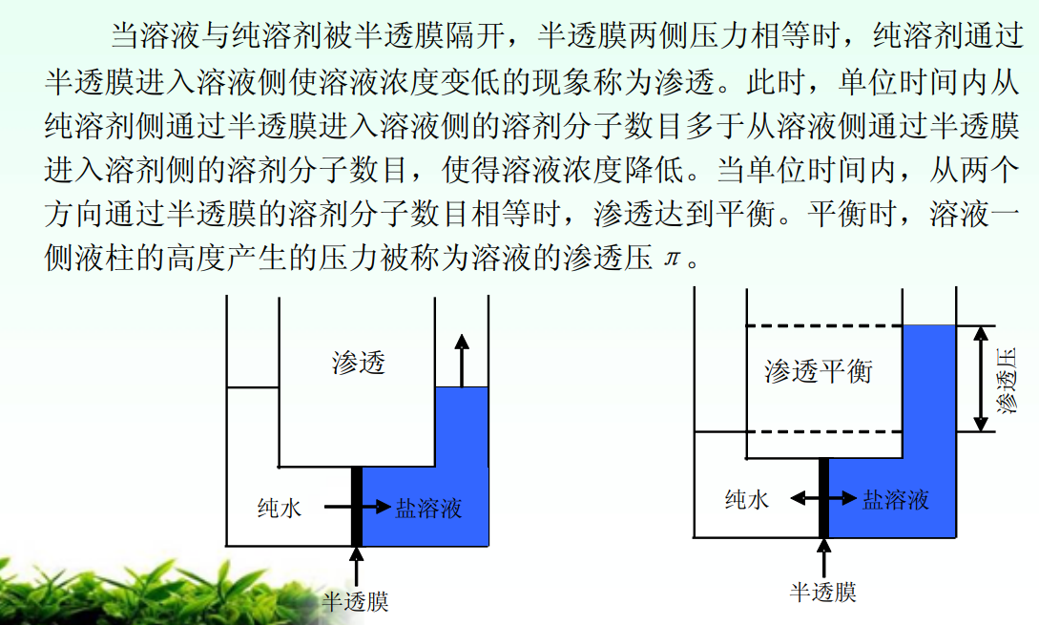
反渗透分离特性

Slide 5
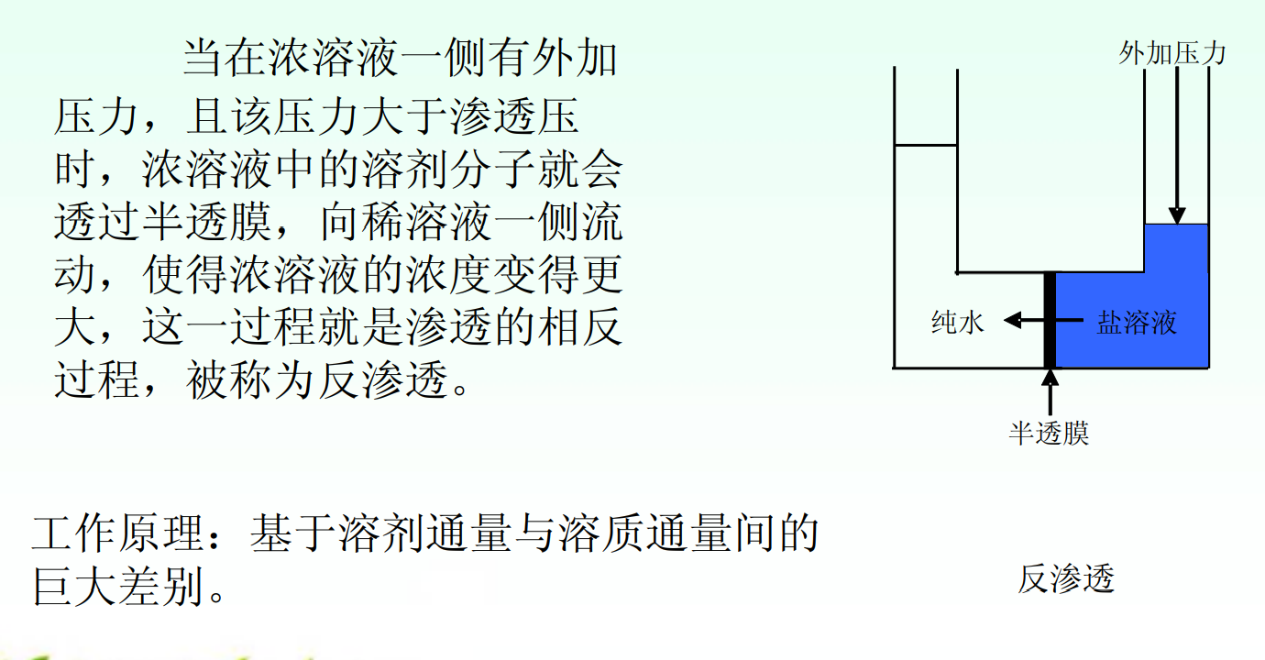
反渗透过程的定义

Slide 6
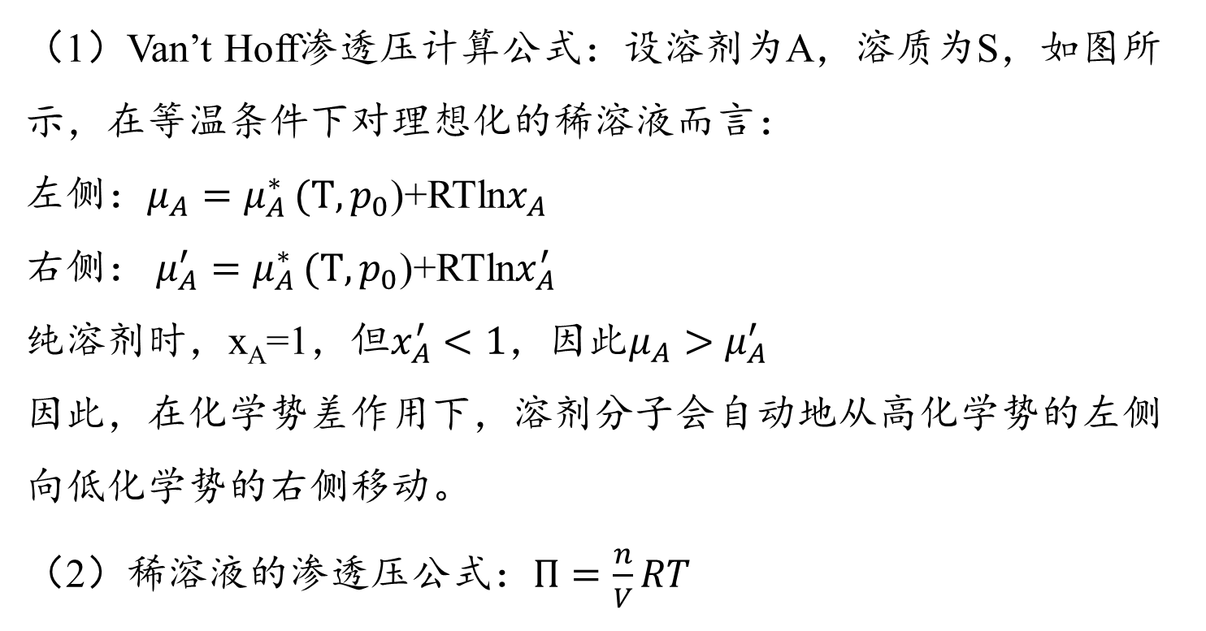
渗透压的计算方法
（1）Van’t Hoff渗透压计算公式：设溶剂为A，溶质为S，如图所示，在等温条件下对理想化的稀溶液而言：
左侧：$μ_{A}=μ_{A }^{∗}(Τ,p_{0}$)+RTln$x_{A}$
右侧： $μ_{A}^{′}=μ_{A }^{∗}(Τ,p_{0}$)+RTln$x_{A}^{′}$
纯溶剂时，x_{A}=1，但$x_{A}^{′}<1，$因此$μ_{A}>$ $μ_{A}^{′}$
因此，在化学势差作用下，溶剂分子会自动地从高化学势的左侧向低化学势的右侧移动。
（2）稀溶液的渗透压公式：$Π=\frac{n}{V}RT$

Slide 7
反渗透膜的分离规律
（1）以醋酸纤维素反渗透膜为例：
对无机离子的分离率，随着离子价数的增高而增高；对绝大多数含二价离子的盐，基本上能完全脱除；
价数相同时，分离率随离子半径而变化（水合离子半径越大，脱除效果越好）：Li⁺>Na⁺>K⁺> Rb⁺>Cs⁺
对多原子单价阴离子的分离规律
对于分子量大于150的大多数组分，不管是电解质还是非电解质，都能很好的脱除。
对同分子量有机物，随分子支链的增加，脱除效果变得更好。

Slide 8
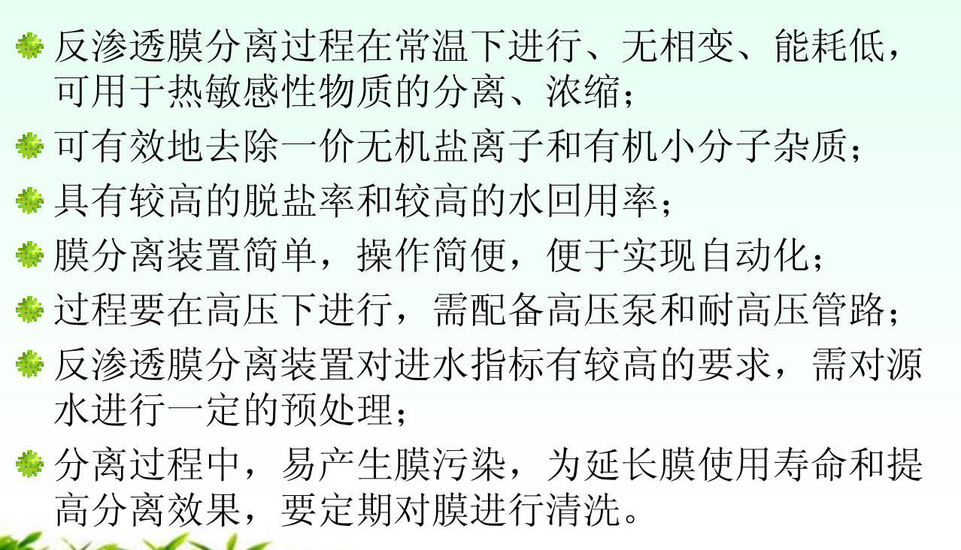
反渗透膜分离过程的特点

Slide 9
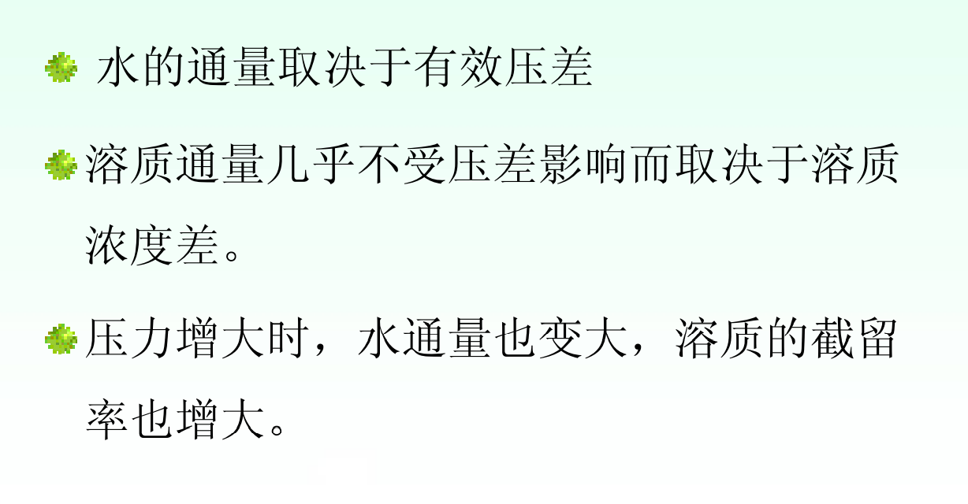
反渗透膜分离过程的特点

Slide 10
反渗透膜过程分离模型
优先吸附—毛细孔流动理论
（1）溶液的表面吸附
当水中加入醇、酸、醛、酯等有机物质时，可使其表面张力减少；但溶入某些无机盐类，表面张力反而增加。因为溶质的分散是不均匀的，即溶质在溶液表面层中的浓度与溶液内部的浓度不同，这就是溶液的表面吸附现象。表面层浓度大于溶液内部浓度的作用称为正吸附作用，而相反的作用称为负吸附作用。

Slide 11
反渗透膜过程分离模型
(2) 优先吸附-毛细孔流动理论
表面张力可引起溶质在两相界面上正的或负的吸附，形成一个陡的浓度梯度，这实际上溶液中某一成分优先吸附在界面上。这种优先吸附的状态与界面性质密切相关，即与界面的物化作用力大小有关。
对表面性质的这种理解导致了发展工业反渗透分离的想法的产生。

Slide 12
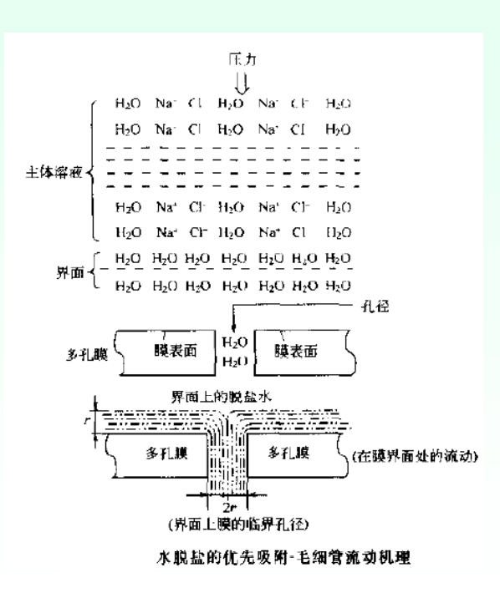
如图所示，溶质为氯化钠，溶剂是水，膜的表面是排斥盐而吸水的（斥盐吸水），盐是负吸附，水优先吸附在膜表面上。压力使优先吸附的流体通过膜，形成了脱盐过程。

Slide 13
反渗透膜过程分离模型
临界孔径
当膜对水是优先的正吸附时，在膜与溶液界面上将形成一层被膜吸附的厚度为t的纯水层，在外压作用下将通过膜表面的毛细孔，从而可获取纯水。
纯水层厚度与溶液性质及膜表面的化学性质有关。理论计算的纯水层厚度为5-10Å（1~2个水分子层）。当膜的表面毛细孔直径为纯水层厚的2倍时，对毛细孔而言，将能够得到最大流量的纯水，与其对应的毛细孔径称为“临界孔径”。

Slide 14
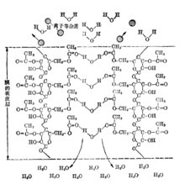
(3) 氢键理论
如图所示，在压力作用下，溶液中的水分子和醋酸纤维素的活化点-羰基上的氧原子形成氢键，而原来水分子形成的氢键被断开，水分子解离出来并移到下一活性点形成新的氢键。
通过一连串的氢键形成与断裂，水分子离开膜表面的活性层进入多孔层，由于多孔层中含有大量毛细管水，水分子能畅通流出膜外。

Slide 15
(3) 氢键理论
氢键模型的局限性：根据形成氢键理论，膜材料必须是亲水的并能与水形成氢键，水在膜中的迁移主要是扩散。用氢键理论解释了许多溶质的分离现象，但它把水和溶质在膜中的迁移仅归结于氢键作用，忽略了溶质-溶剂-膜材料之间存在的各种相互作用力。
从膜的空穴型扩散来看，盐的渗透性与孔穴形成的概率有关，孔穴的形成是高分子布朗运动的结果，提高聚合物的结晶度或提高压力使水分子更牢固的充满空穴，都会抑制布朗运动，降低空穴，进而减小盐通量。

Slide 16
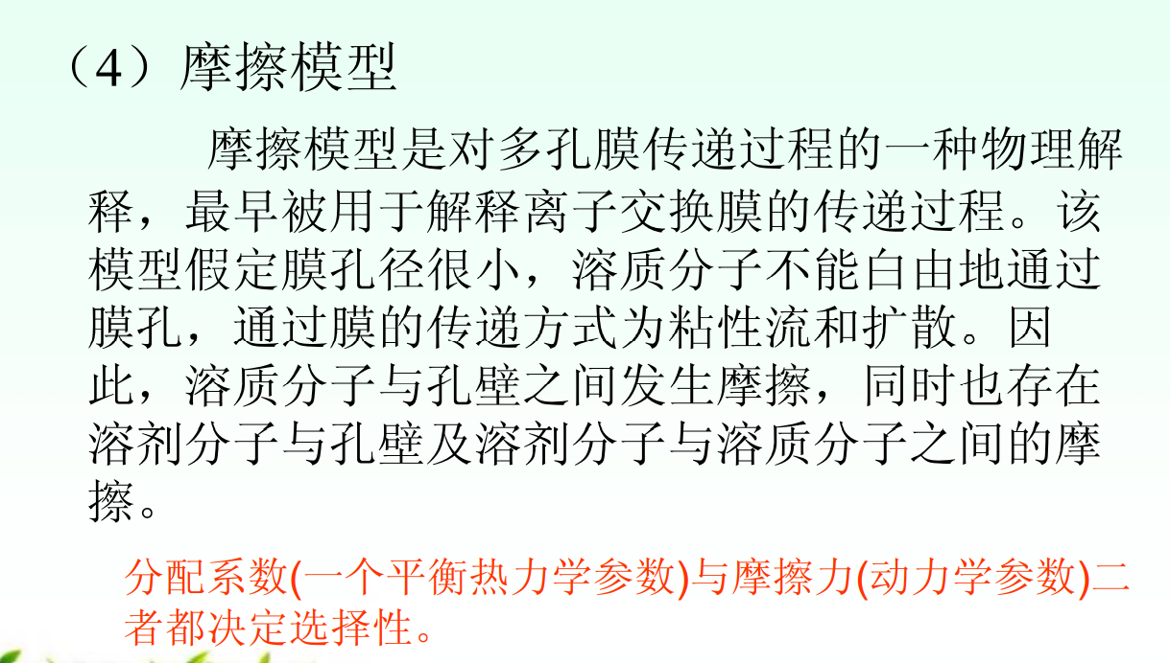

Slide 17
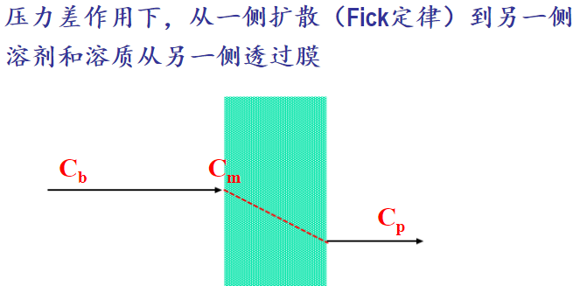
(5) 溶解-扩散理论
由于溶剂与溶质在膜中的溶解，然后在化学势差的推动力下，从膜的一侧向另一侧扩散，直至透过膜。
溶剂（水）主要受压力差影响透过膜
溶质（盐）主要受浓度差影响透过膜
反渗透推动力是压力，随压力升高，透水量增大
随进水侧盐浓度升高，透盐率上升，纯水测盐浓度上升

Slide 18
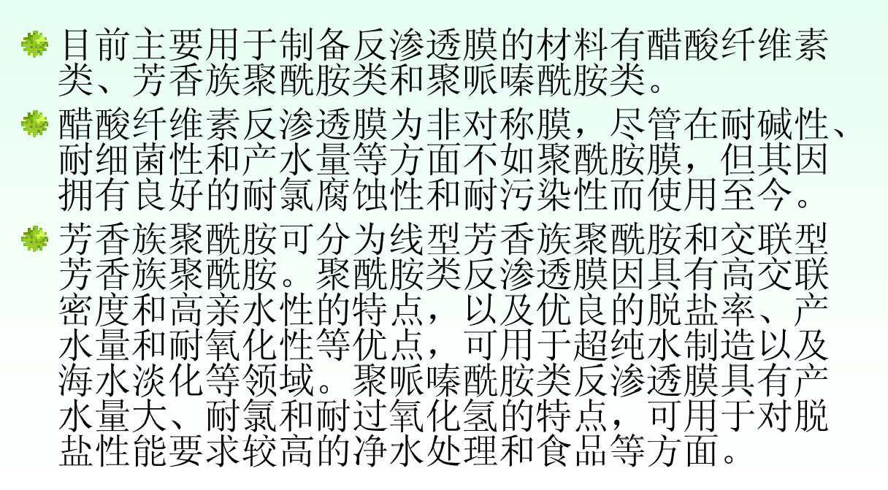
反渗透膜材料与制备

Slide 19
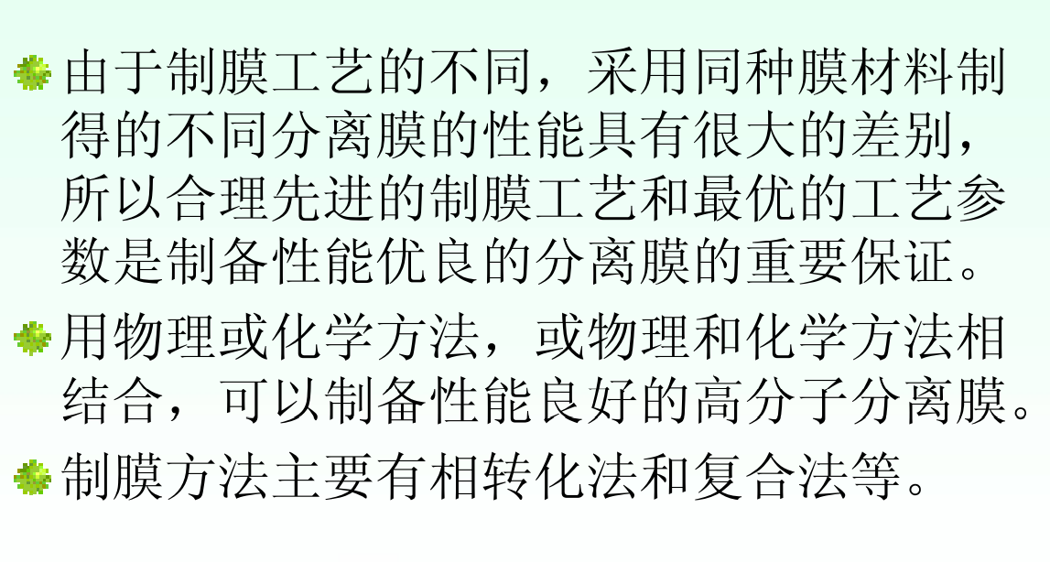
反渗透膜的制备方法

Slide 20
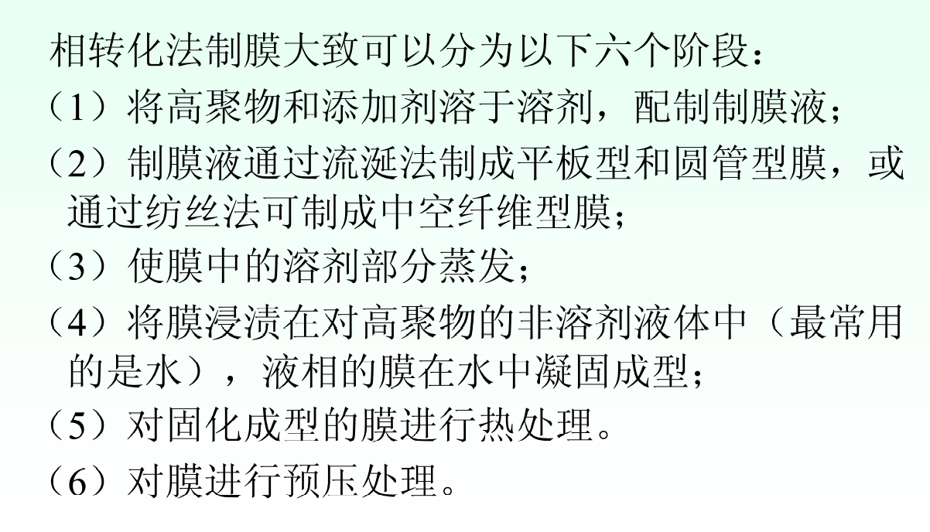
相转化法

Slide 21
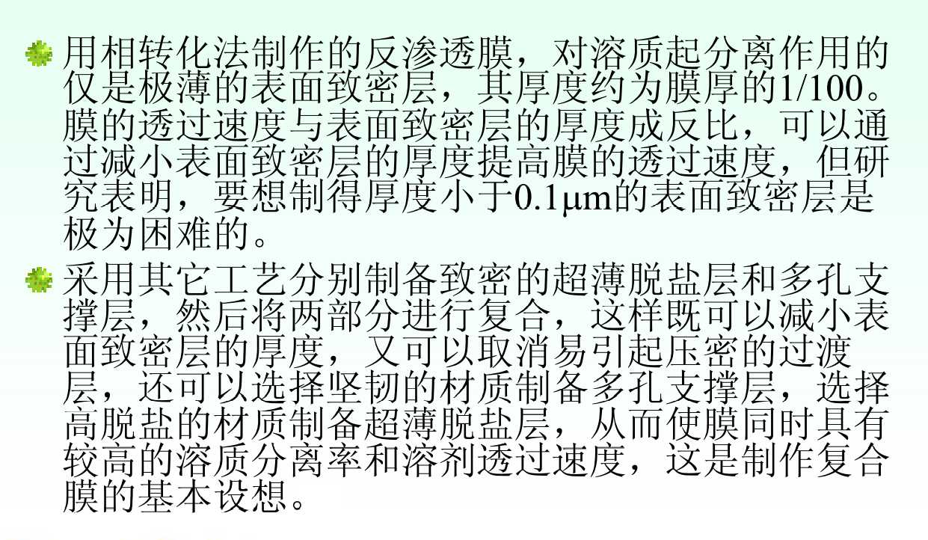
复合法

Slide 22
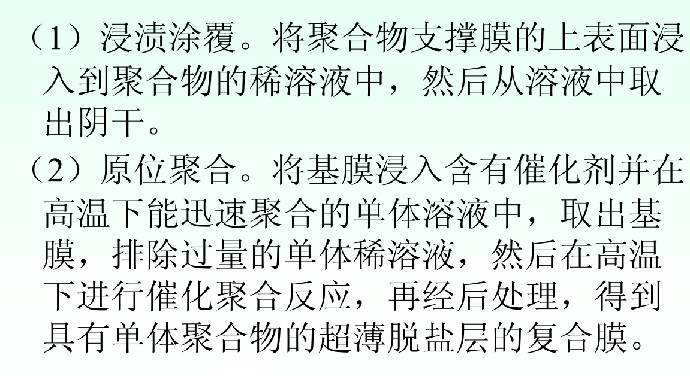
超薄脱盐层的制备方法

Slide 23
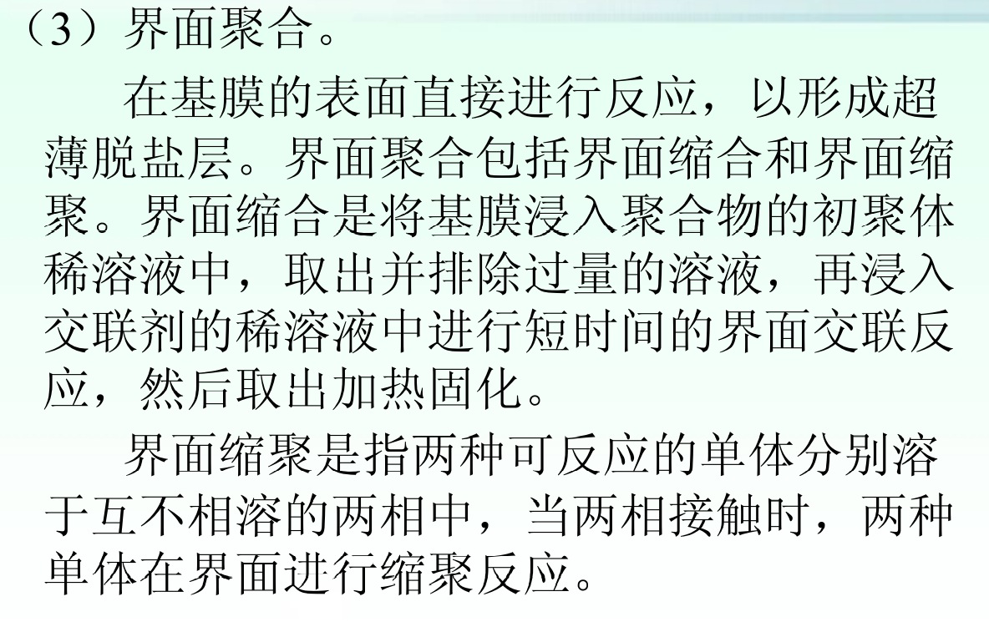

Slide 24
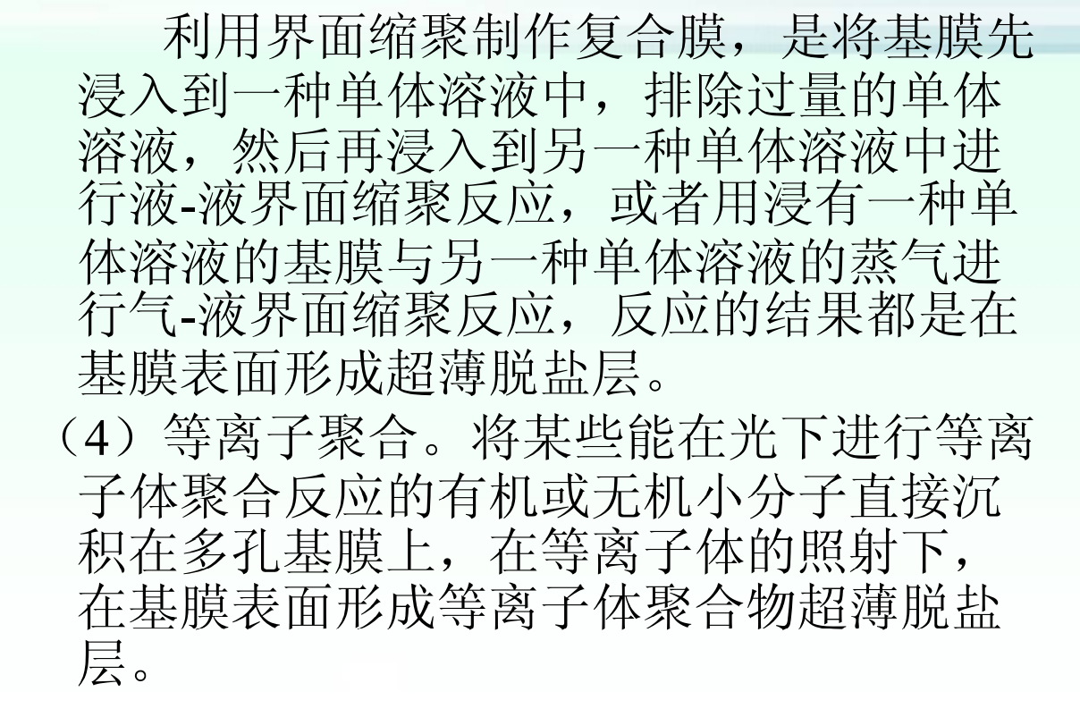

Slide 25
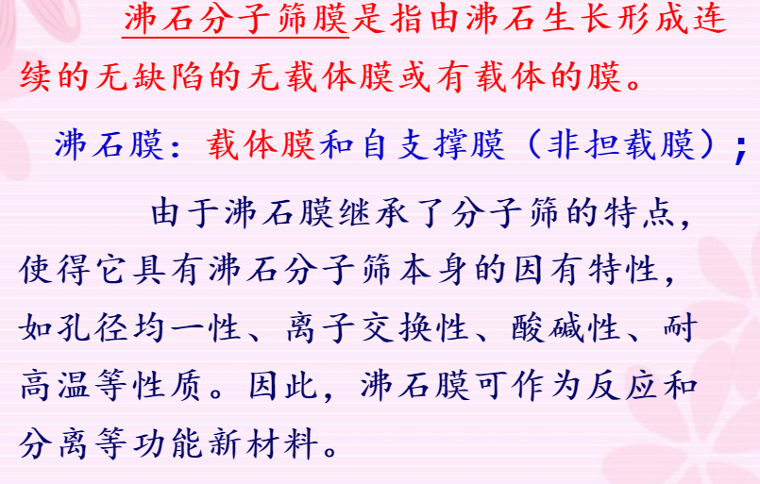
新型反渗透膜材料
1、分子筛膜
一种人工合成的具有筛选分子作用的水合硅铝酸盐或天然沸石

Slide 26
新型反渗透膜材料
2、混合基质膜
混合基质膜(mixed matrix membrane, MMM)被定义为有机材料与无机材料的组合材料。制备MMM膜的主要目的是把每种材料的优越性能结合在一起，例如将聚合物膜的高度的堆积密度、良好的选择渗透性、长期的操作试验和无机材料的化学稳定性等联合起来。
对反渗透膜而言，可以利用纳米材料对反渗透膜进行表面修饰，提高膜的抗菌性、抗污染性、抗氧化性等。或者将分子筛、碳纳米管、石墨烯及其衍生物、介孔二氧化硅嵌入分离层或膜中，提高渗透通量。

Slide 27
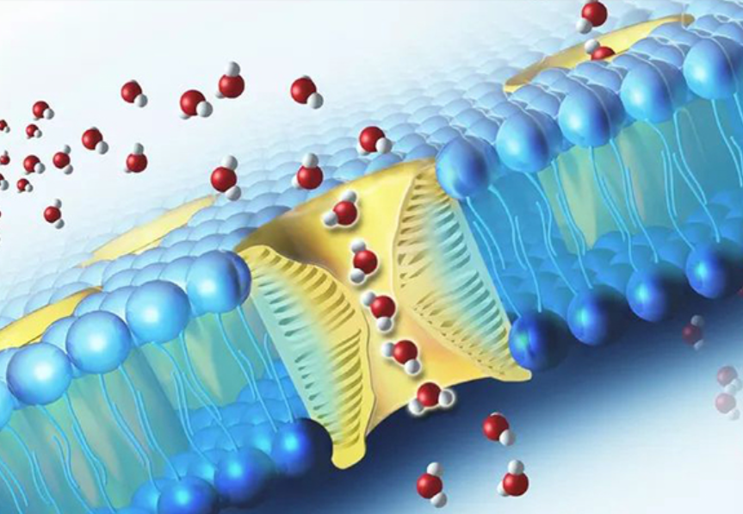
新型反渗透膜材料
3、仿生反渗透膜
仿生含有水通道蛋白的膜：水通道蛋白（aquaporin, AQU），又名水孔蛋白，是一种位于细胞膜上的蛋白质，在细胞膜上组成“孔道”，可控制水在细胞的进出。
为什么只让水分子通过，水合质子也不行？细胞膜通道的高选择性：水分子成单一纵列进入弯曲狭窄的通道，通道中的极性与偶极力会帮助水分子旋转，以适当的角度通过狭窄的通道，而通道中有一个带正电的区域，会排斥带正电的离子。
含有水通道蛋白的反渗透膜，渗透性至少提高了一个数量级。但在高盐、高污染条件下，水通道蛋白面临活性保持问题。

Slide 28
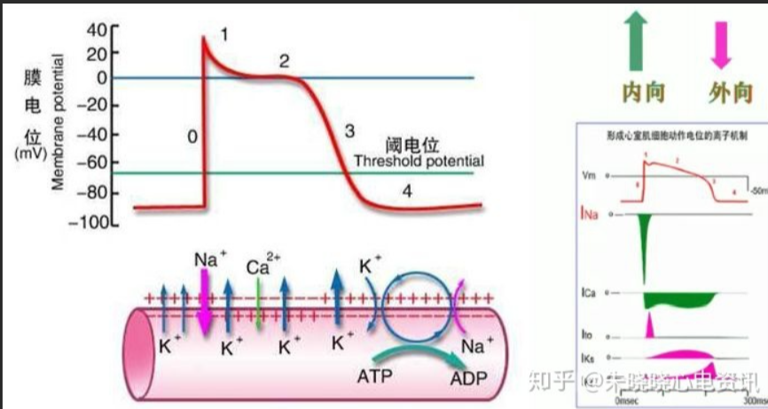
新型反渗透膜材料
离子通道：
离子通道是另一种类似的细胞膜通道，能产生电信号，即跨膜电位（transmembrane potential），跨膜电位指膜上的离子通道开放引起带电离子跨膜流动，即在膜两侧产生电位差。
静息电位：为什么只让钾离子通过？
钾离子过滤器中有4个氧原子，位置恰好与钾离子在水溶液中的情况一样，所以钾离子可以顺利通过通道，但钠离子与过滤器中氧原子的相对位置无法与水中时一样，因此无法轻易穿过通道。

Slide 29
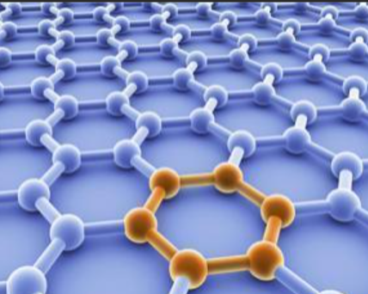
新型反渗透膜材料
4、石墨烯及其衍生物
石墨烯是目前已知的最薄的二维纳米材料，厚度仅为0.335nm，是由碳原子以sp² 杂化组成的六角形呈蜂窝状有序排列的单原子层结构。氧化石墨烯是石墨烯的氧化物，仍保持了石墨烯的层状结构，厚度约为1-1.4nm，但在其边缘和两侧平面上富含含氧官能团，包括羧基、羟基和环氧基。
将GO纳米片用联苯二硼酸交联形成三维多孔框架结构（3D-framewrok），在脱盐率为100%的前提下，实现膜通量比现有商品膜高出2个数量级。
2018年澳大利亚联邦科学与工业研究出一种被称为“graphair”的石墨烯，仅过滤了一次，就将海水净化为了饮用水。过滤中只用到了加热装置、石墨烯、薄膜过滤器和一个小水泵，该项技术有望在未来得到推广。

Slide 30
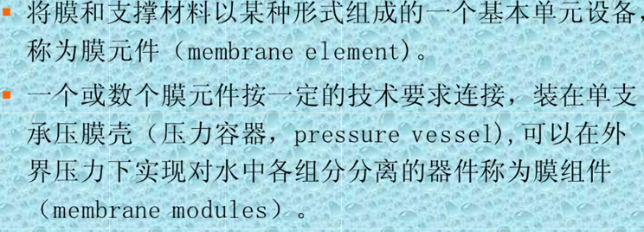
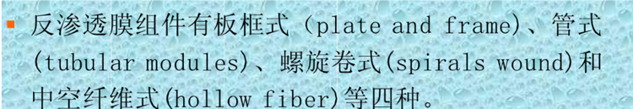
反渗透膜组件与性能
反渗透膜组件的分类
反渗透膜组件是由膜、支撑物、和容器按照一定技术要求制成的组合构件，是能将膜付诸于实际应用的最小单元。

Slide 31

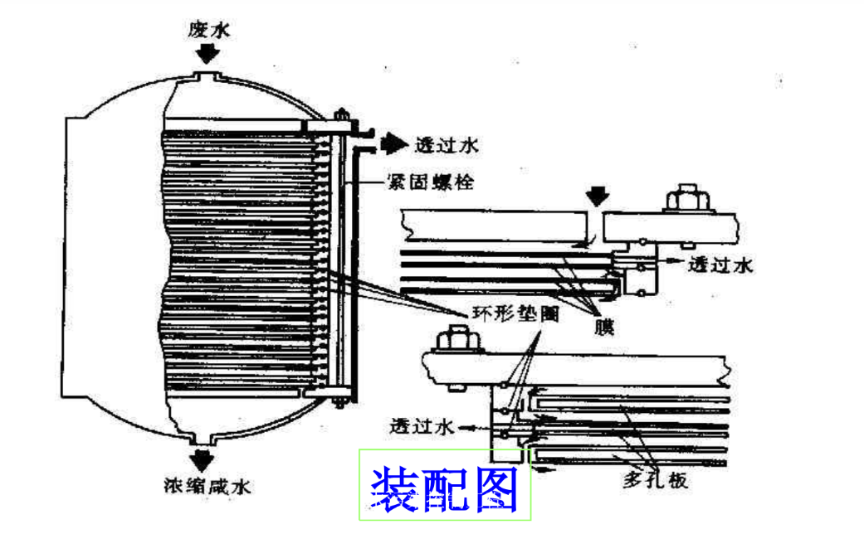



Slide 32
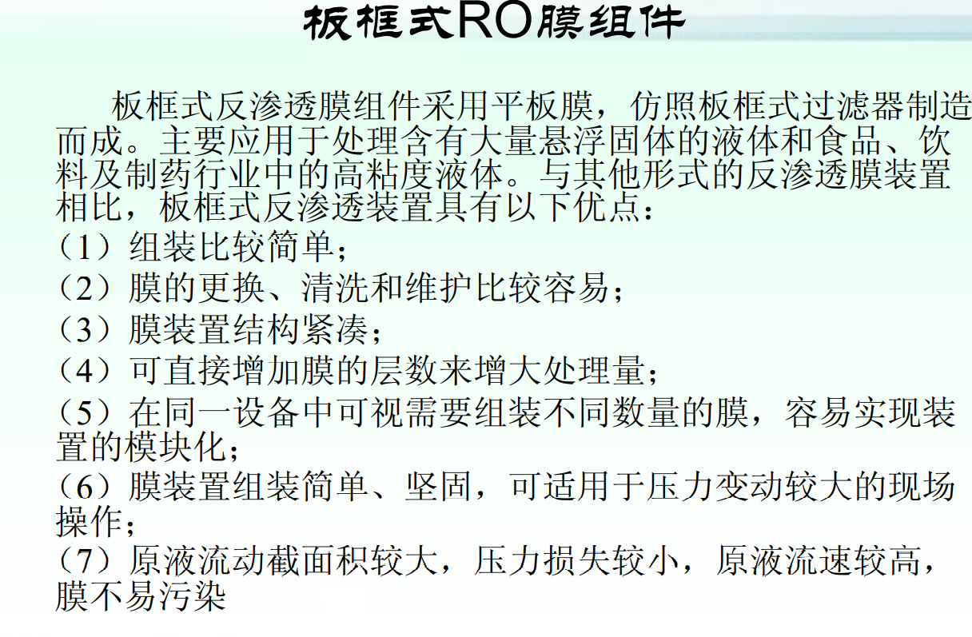

Slide 33

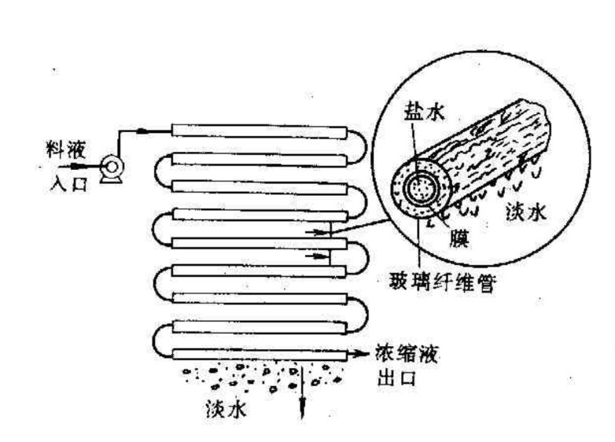

Slide 34
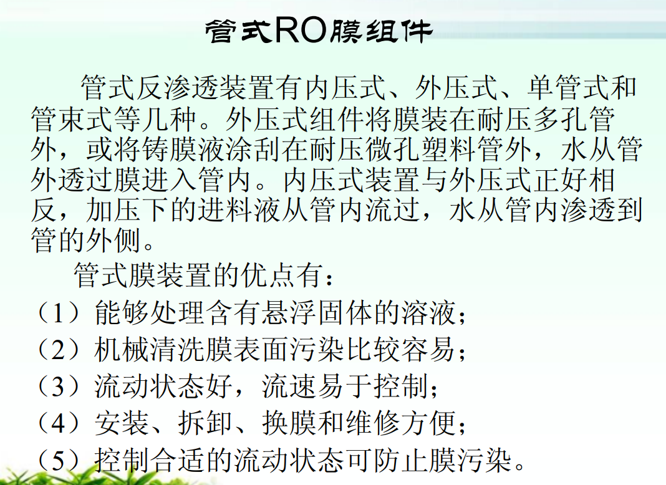

Slide 35
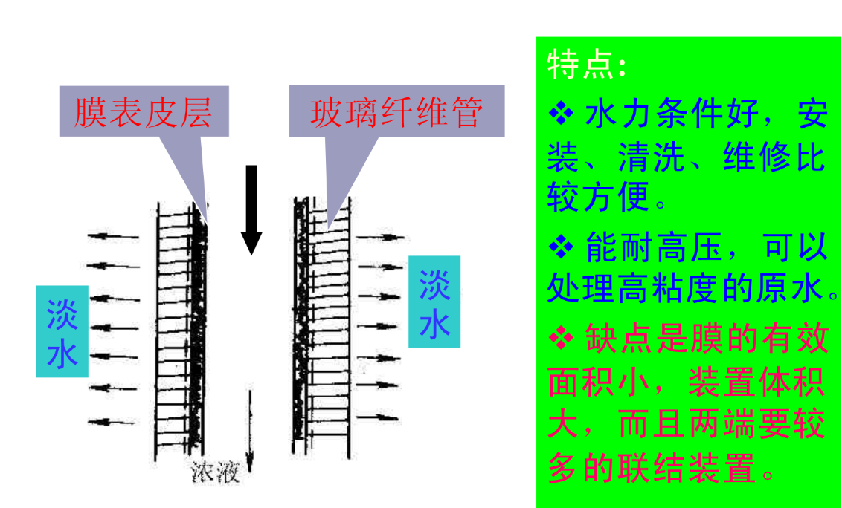

Slide 36
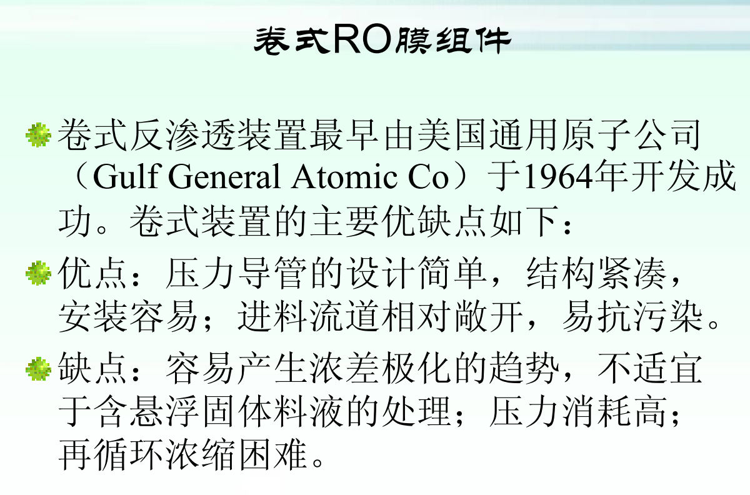

Slide 37
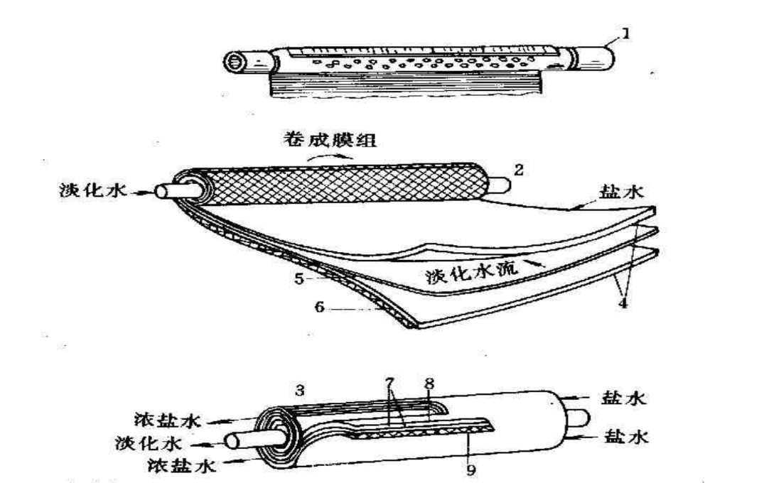

Slide 38
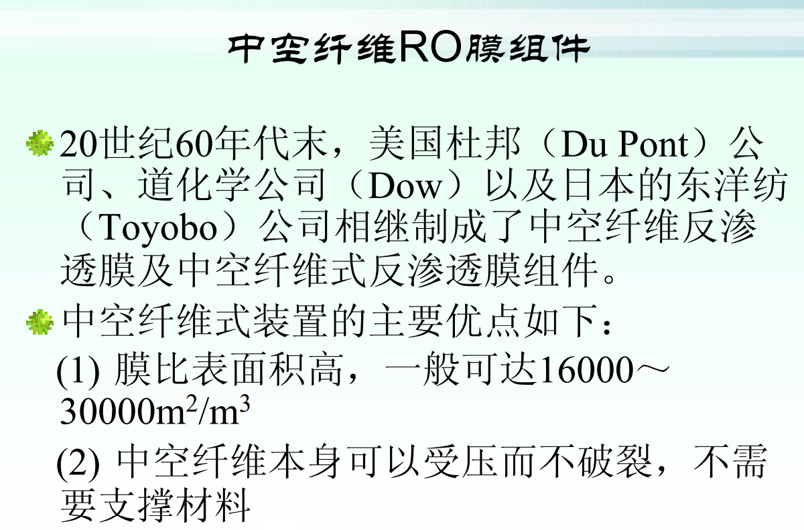

Slide 39
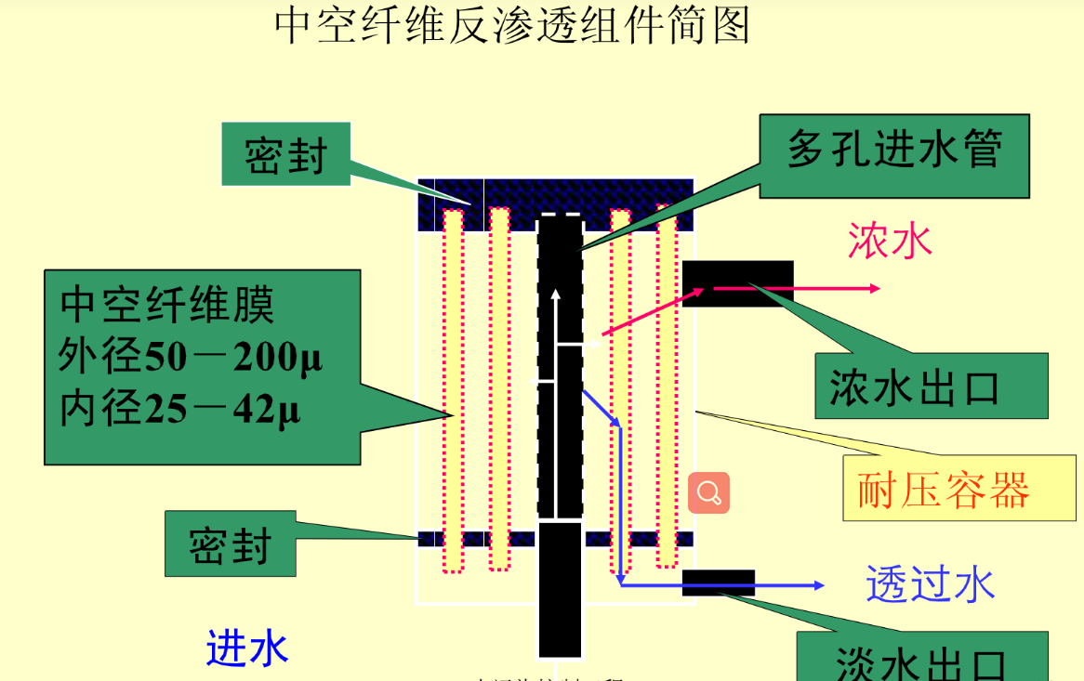

Slide 40
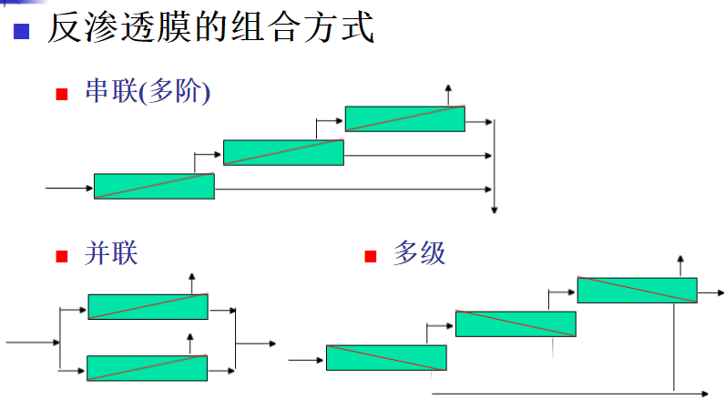
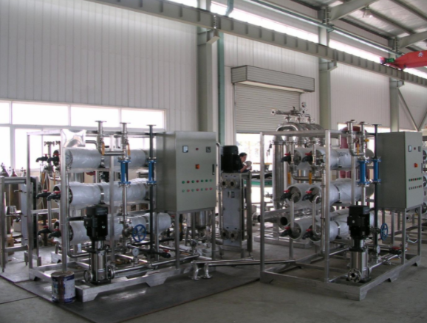

Slide 41
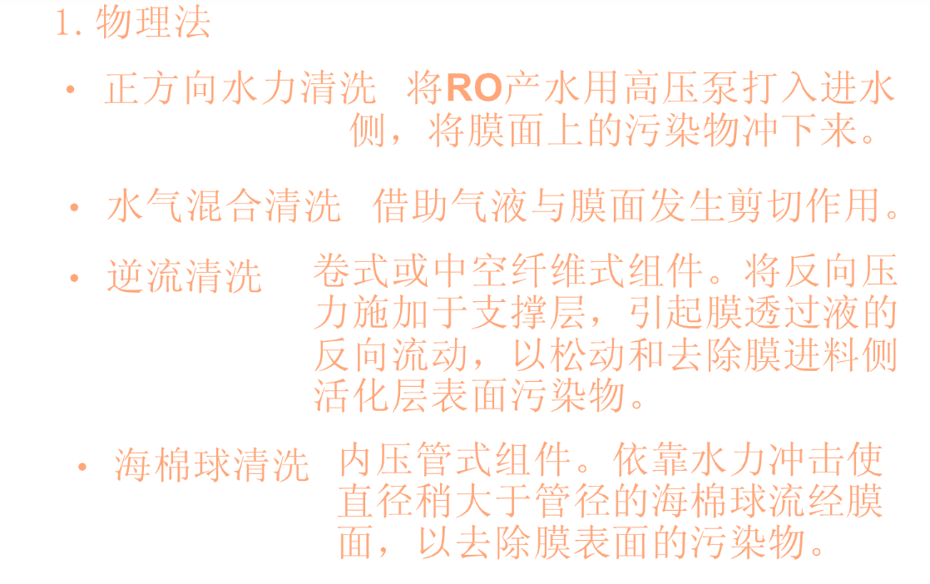
反渗透的清洗和再生

Slide 42
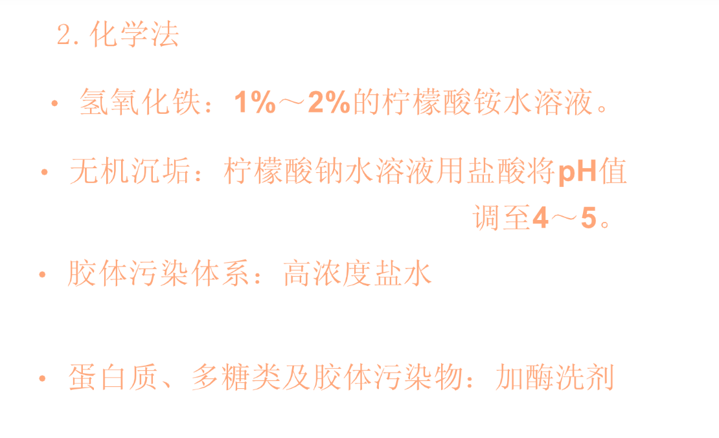
反渗透的清洗和再生

Slide 43
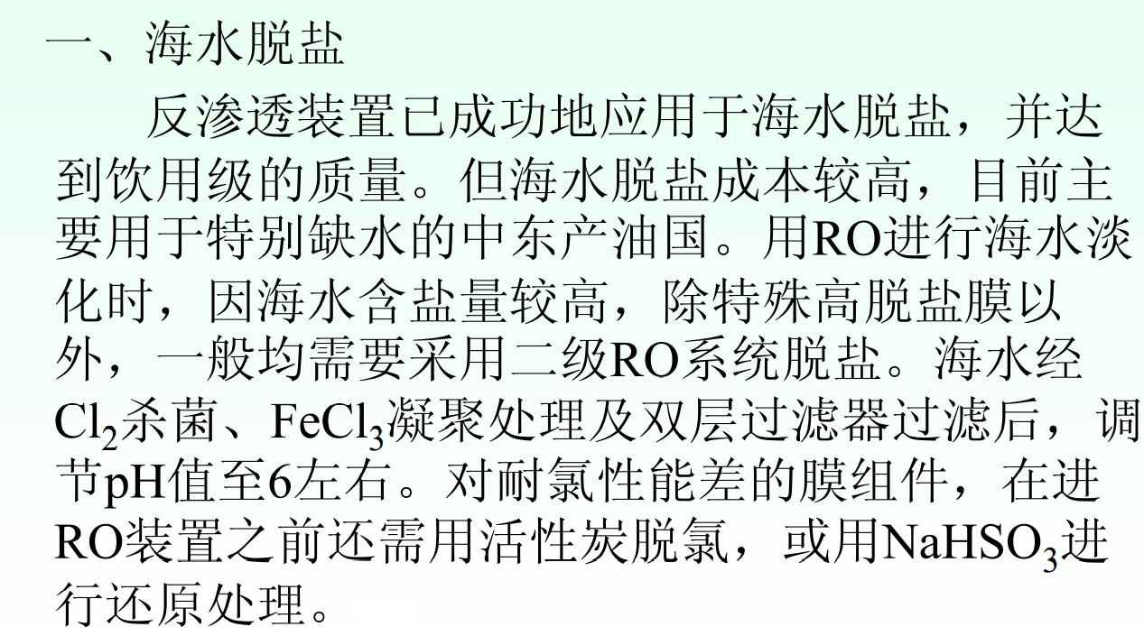
反渗透的应用

Slide 44
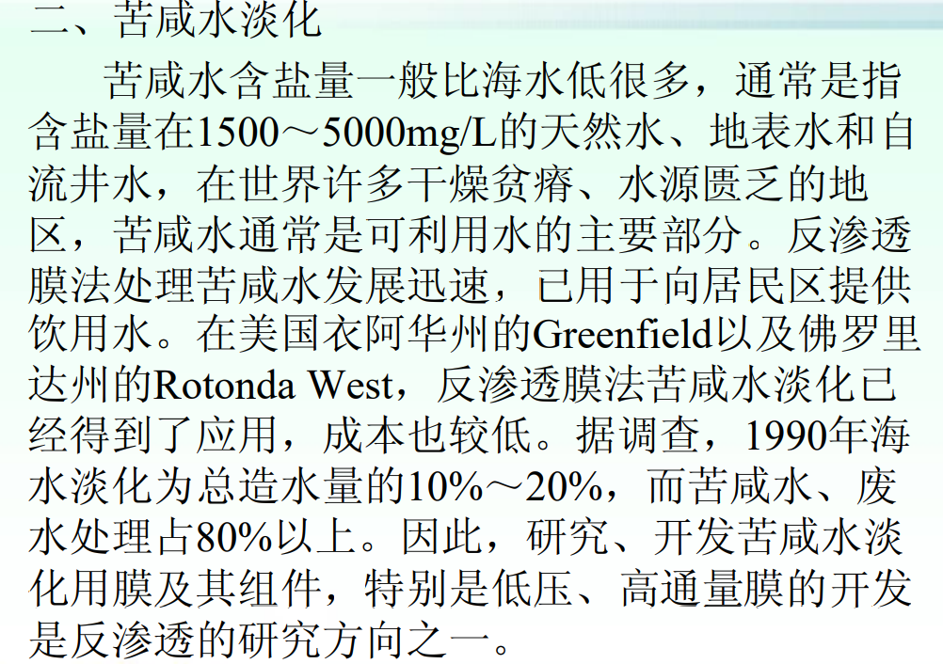
反渗透的应用

Slide 45
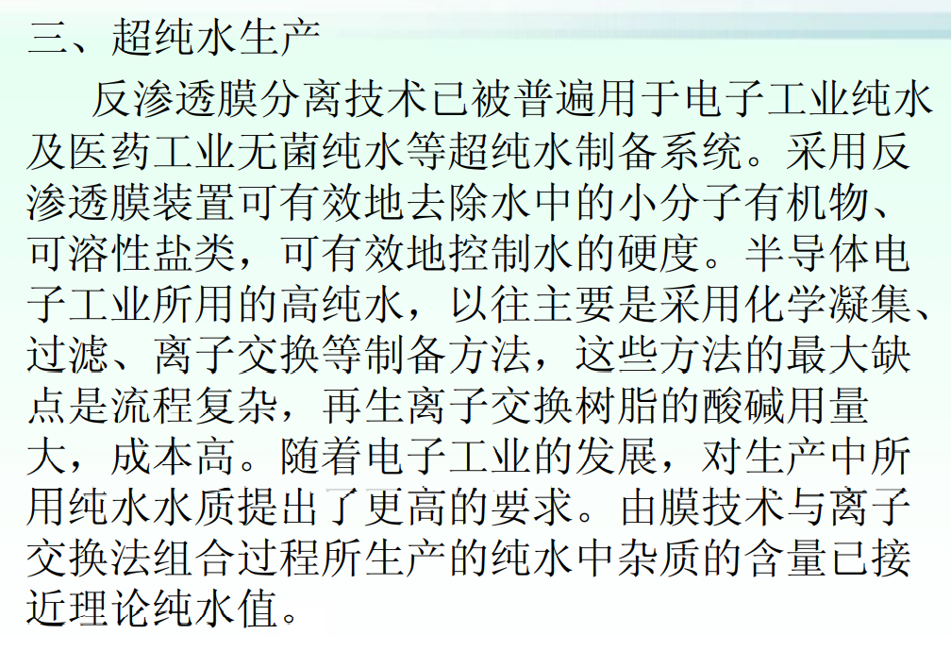
反渗透的应用

Slide 46
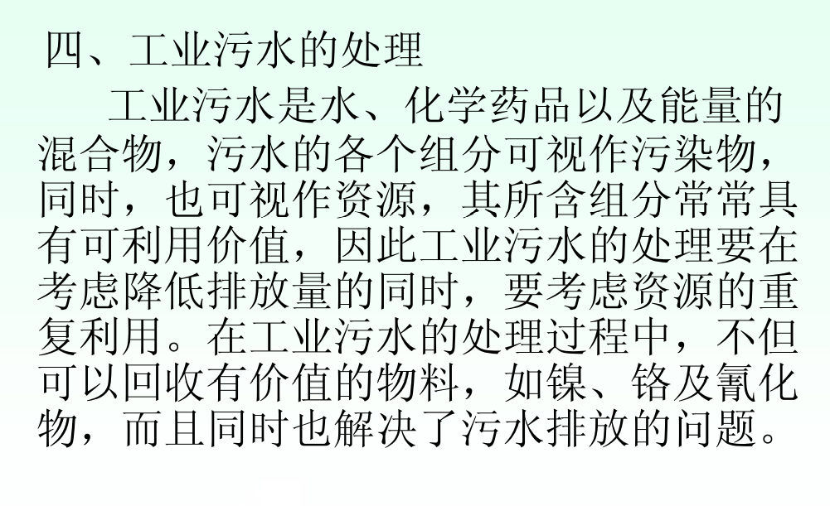
反渗透的应用

Slide 47
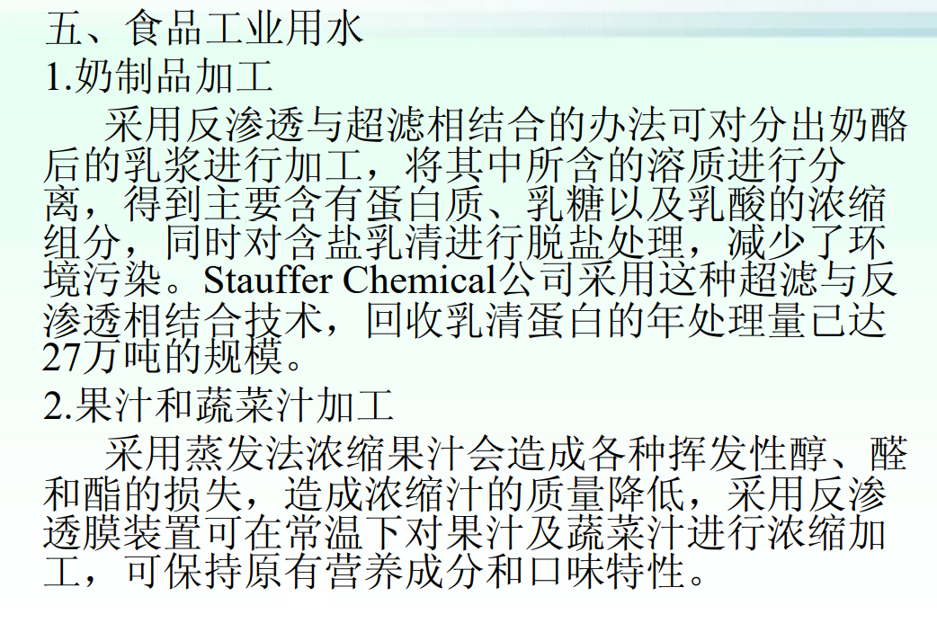
反渗透的应用

Slide 48
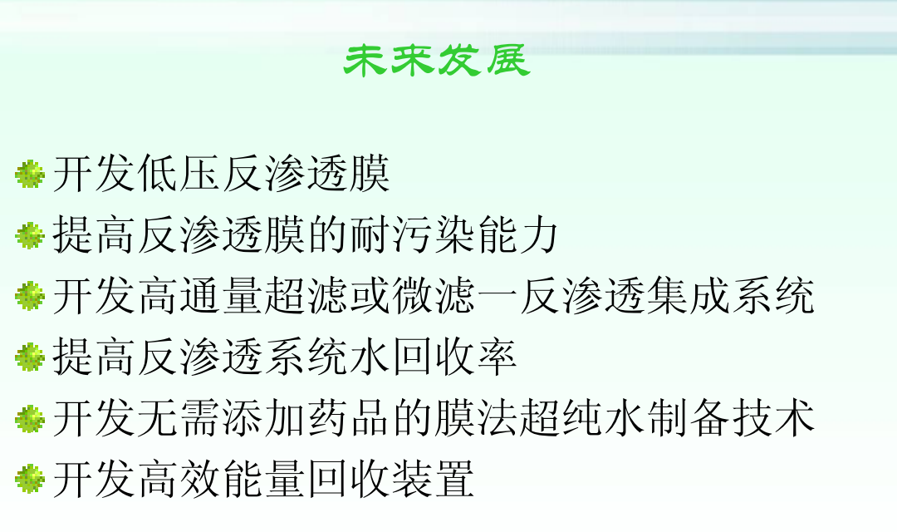
反渗透的应用

